Slide 1
Удмурты в годы войны.
Подготовили работу ученики 9А класса:
Власова Вероника
Фролова Камилла
Туюров Кирилл

Slide 2
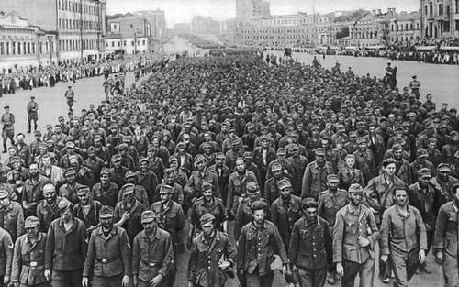
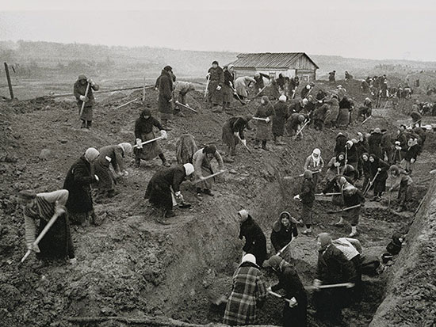
Великая Отечественная война в Удмуртии. В труде как в бою.
Удмуртия отдала фронту каждого четвёртого жителя - почти 400 тысяч своих сынов и дочерей. Из них более 145 тысяч пали смертью храбрых. Около 40 тысяч до сих пор числятся без вести пропавших.

Slide 3
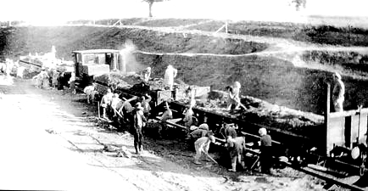
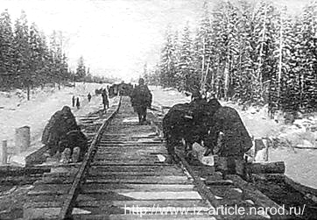
«Ижевск-Балезино»
В декабре 1941 года началось строительство легендарной железной дороги «Ижевск-Балезино» протяженностью в 146 километров. А уже в марте 1943 года по ней было открыто рабочее движение.

Slide 4
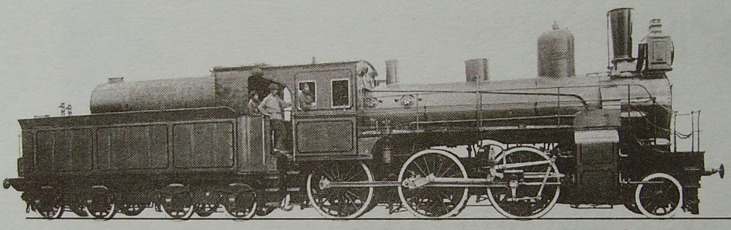
Воткинский завод.
Воткинский завод за четыре года войны выпустил 52 тысячи пушек разных калибров, или почти 11 процентов производства артиллерии в стране. В завершающий период ВОВ коллектив завода добился среднего ежемесячного изготовления 1 тысячи пушек и до 60 тысяч штук боеприпасов.

Slide 5
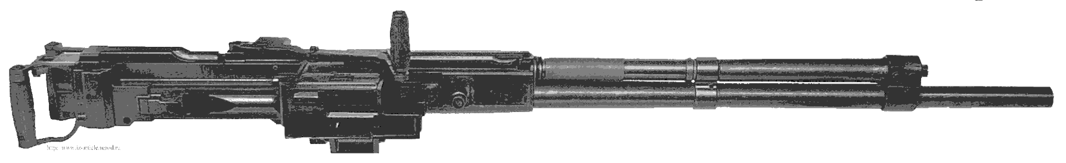
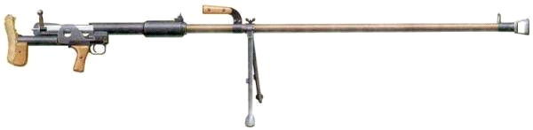
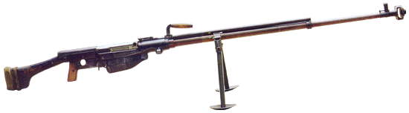
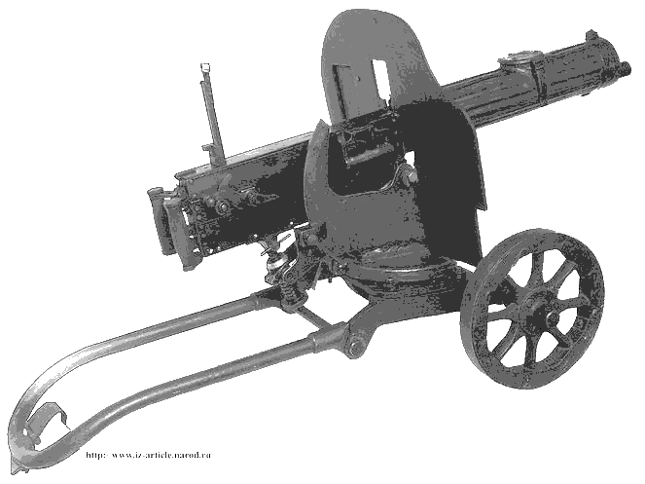
Пулемет Симонова
Противотанковое ружье Дегтярева (ПТРД)
Противотанковое ружье Симонова
Станковый пулемет "Максим"

Slide 6
Дисциплина
Дисциплина, в годы войны, была не просто жесткая, а даже жестокая. За двадцатиминутное опоздание на работу можно было лишиться 100 граммов хлеба, 20 % вычитали из зарплаты в течение полугода. За один прогул - суд и приговор от 5 до 8 лет.

Slide 7
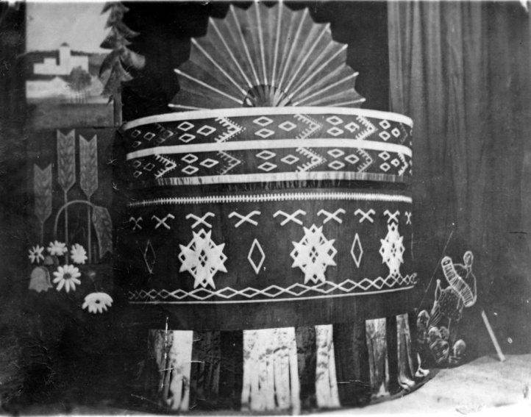
Кукольный театр.
В годы войны не прерывал своей работы кукольный театр. Его спектакли «Обед у Гитлера», «Очарованная сабля», «Как 14 держав Москву воевали» вызывали искренний интерес зрителей.
Однако в репертуаре театра военного времени были и сказки: «Терем-теремок» С. Маршака, «Бери-Баар» В. Швембергера, «Лисичка-сестричка» Л. Веприцкой, «Золотое зерно» Гаврилова. К 10-ти летнему юбилею театра был подготовлен спектакль «Снежная королева» Е. Шварца.

Slide 8
Среди эвакуированных в Удмуртию научных и учебных учреждений были:
Научно-исследовательский институт психиатрии им. Сербского (Москва), Механико-машиностроительный институт им. Баумана (Москва), Ликеро-водочный техникум (Ленинград), Пехотное училище (Смоленск), Научно-исследовательский институт травматологии и ортопедии (Москва).

Slide 9
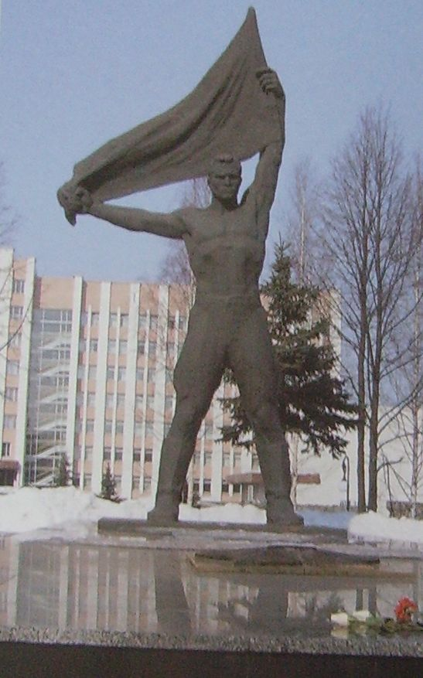
Памятники истории посвященных боевому и трудовому подвигам жителей Ижевска в годы войны.
Монумент боевой и трудовой славы, посвященной подвигу трудящихся Удмуртии в годы Великой Отечественной войны 1941-1945г.г. Площадь 50 лет Октября, 1967г. Авторы: скульптор Б.К.Волков, Г.С.Пономарев, А.Г.Мифтахов, художник Р.К.Тагиров.

Slide 10
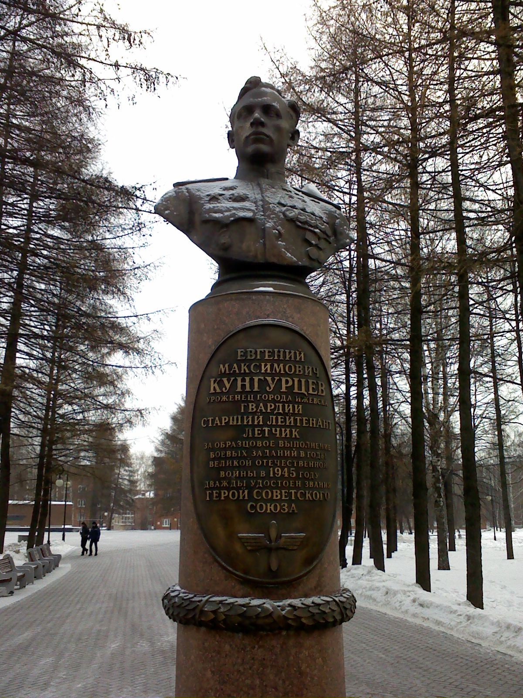
Бюст дважды Героя Советского Союза Е.М.Кунгурцева. Площадь 50 лет Октября,1967г. Авторы: скульптор И.И.Козловский, архитектор Л.М.Поляков

Slide 11

Мемориал на захоронениях воинов, скончавшихся в Ижевских госпиталях годы Великой Отечественной войны 1941-1945гг.

Slide 12
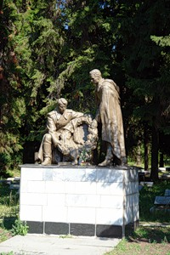
Мемориал захоронения воинов, скончавшихся в Ижевских госпиталях годы Великой Отечественной войны, Северное кладбище, 1941-1945гг.,1958.

Slide 13
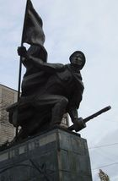
Монумент славы, посвященный боевому и трудовому подвигу ижевских машиностроителей в годы Великой Отечественной войны 1941-1945гг. Переулок Дерябина,2,1970. Авторы: В.И.Лоскутов, Б.М.Балицкий, Л.Б.Аллилуев.

Slide 14
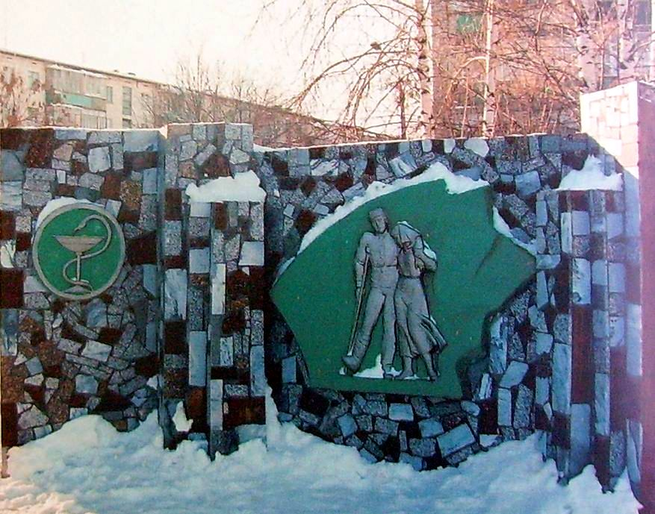
Памятник медицинским работникам - участникам Великой Отечественной войны 1941-1945гг. Улица Ворошилова, 57, 1988

Slide 15
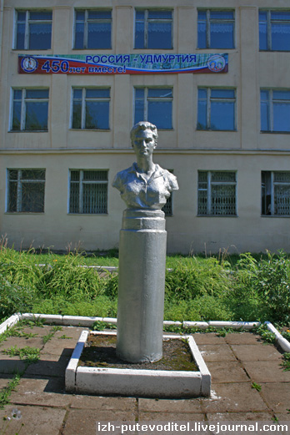
Бюст Зои Космедемьянской. Улица К.Маркса, 164, 1962г.

Slide 16
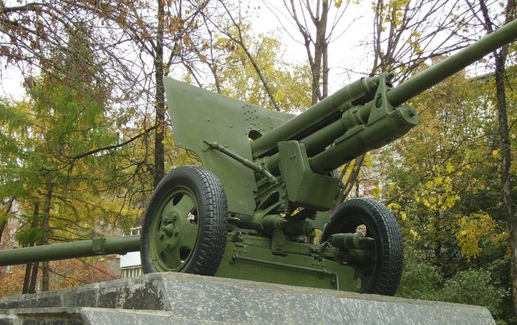
Памятник в честь бойцов 174 - го отдельного противотанкого артдивизиона им.Косомола Удмуртии. Улица Ленина, сквер к\т "Дружба", 1968г. Авторы: И.В.Керсантинов, А.Е.Добровицкий.

Slide 17
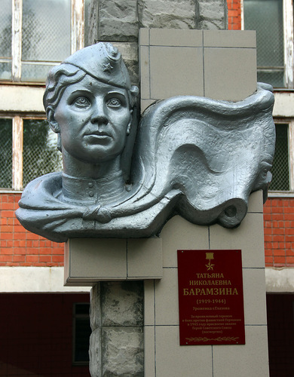
Памятник Т.Барамзиной. Улица Молодежная , 64, 1985г. Авторы: скульптор Б.М.Козлов, архитектор С.А.Макаров.

Slide 18

Памятник-стела , посвященная врачам Ижевского медицинского института, погибшим в годы Великой Отечественной войны 1941-1945гг. Улица Революционная, 199, 1975.

Slide 19
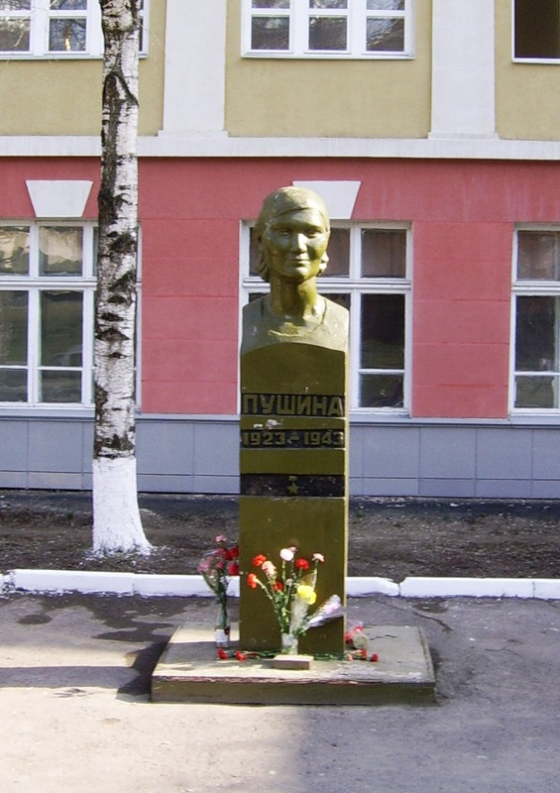
Герой Советского Союза медсестра Феодора Андреевна Пушина , павшая смертью храбрых в Великой Отечественной войне 1941-1945гг.

Slide 20
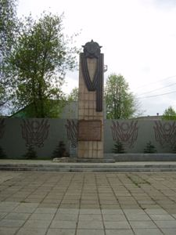
Воинам металлургам, павшим в ВОВ. Установлен в мае 1967 году, у проходной Ижевского металлургического завода, у Долгого моста. Автор проекта художник Жарский П.В.

Slide 21

Нагорное кладбище. Памятник павшим. Братское кладбище советских воинов, умерших от ран в госпиталях города Ижевска в годы ВОВ 1941-1945гг.

Slide 22
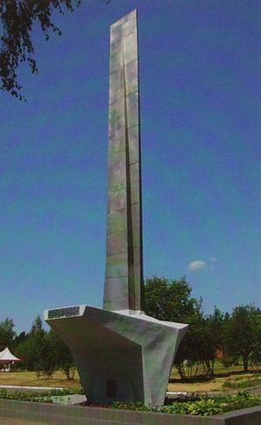
Обелиск "Карающий меч". Памятник был установлен в 1975 г., когда страна праздновала 30-летие Победы в ВОВ, в честь 313-й стрелковой Петрозаводской дивизии, сформированной в Ижевске на территории парка Кирова летом 1941 года.

